Slide 1

MACHINE LEARNING — GI2
Analyse Comportementale
Clientèle Retail
Pipeline complet : Clustering RFM · Classification Churn · Régression MonetaryTotal
Notes:
1

Slide 2
Le Contexte et les Données
Contexte
Entreprise e-commerce de cadeaux souhaitant mieux analyser sa clientèle.
Objectfs:
Messages plus ciblés
Baisse des départs clients
Hausse du chiffre d’affaires
Données :
4 372 clients
52 features
33% churn

Slide 3
Architecture du Pipeline ML
Données
Brutes
Preprocessing
Clustering
RFM
Classification
Churn
Régression
Monetary
déploiement
52 features
4328 clients
Nettoyage
Encodage
Imputation
K-Means k=4
4 segments
Random Forest
AUC=0.976
XGBoost
MAPE=0.9%
Flask
Les artefacts (modèles .pkl) sont sauvegardés automatiquement dans models/ après chaque exécution.
Notes:
2

Slide 4
Preprocessing — Étapes Clés
problèmes de données
Correction des valeurs aberrantes (Outliers):
Valeurs manquantes (ex: Age,AvgDaysBetweenPurchases)
Valeurs aberrantes (SupportTickets, Satisfaction)
Formats inconsistants (dates)
Features inutiles (Newsletter)
Déséquilibre des classes (churn )
Features : SupportTickets , Satisfaction Problèmes détectés : Valeurs invalides : -1, 99, 999 =>Remplacement par NaN → puis médiane
02
01
Nettoyage de données
Améliorer la qualité des données pour garantir des modèles fiables 🔧 Étapes réalisées: 1. Gestion des valeurs manquantes Médiane (robuste aux outliers)
Notes:
3

Slide 5
Preprocessing — Étapes Clés
Parsing des dates
Feature engineering:
Feature : RegistrationDate et LastLoginIP Problème : Formats multiples ("12/03/10", "2010-03-12") => Extraction : Year ,Month ,Day ,Weekday
1. Comportement d’achat MonetaryPerDay :
Mesure l’intensité d’achat
2. Valeur panier moyen AvgBasketValue :
taille moyenne du panier => client VIP vs petit client
3. Fidélité client TenureRatio :
compare ancienneté vs activité récente => détecter churn
4.fréquence d’achat purchaseintensity :
fréquence d’achat dans le temps => client fidèle ou pas
03
04
Encodage
Méthodes utilisées :
One-Hot Encoding : Gender, Region, CustomerType
Ordinal Encoding : LoyaltyLevel SpendingCat
05
Notes:
3

Slide 6
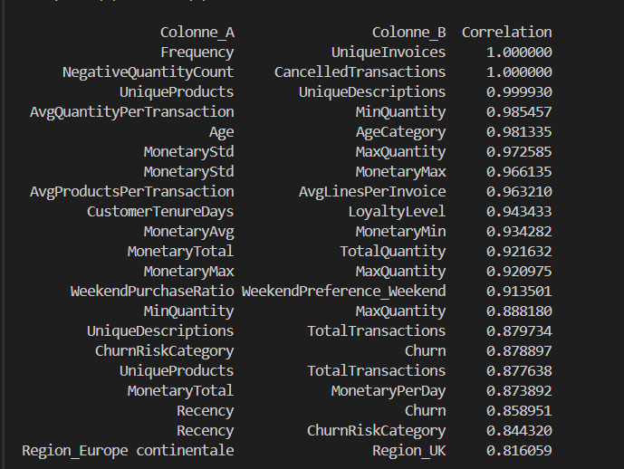
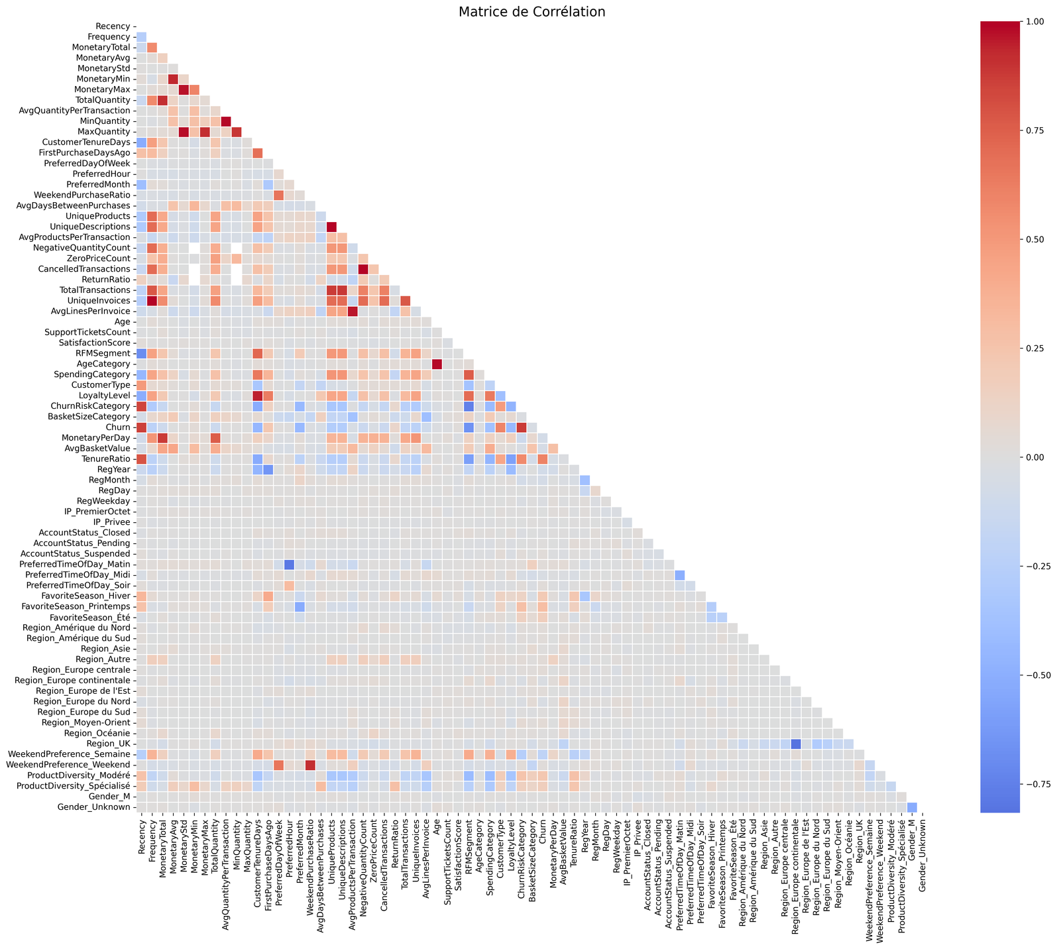
Preprocessing — Étapes Clés
06
Leakage control:
Suppression des variables corrélées (> 0.8)
Analyse via heatmap
Variables concernées : initiales + encodées
Sélection basée sur le sens métier
Notes:
3

Slide 7
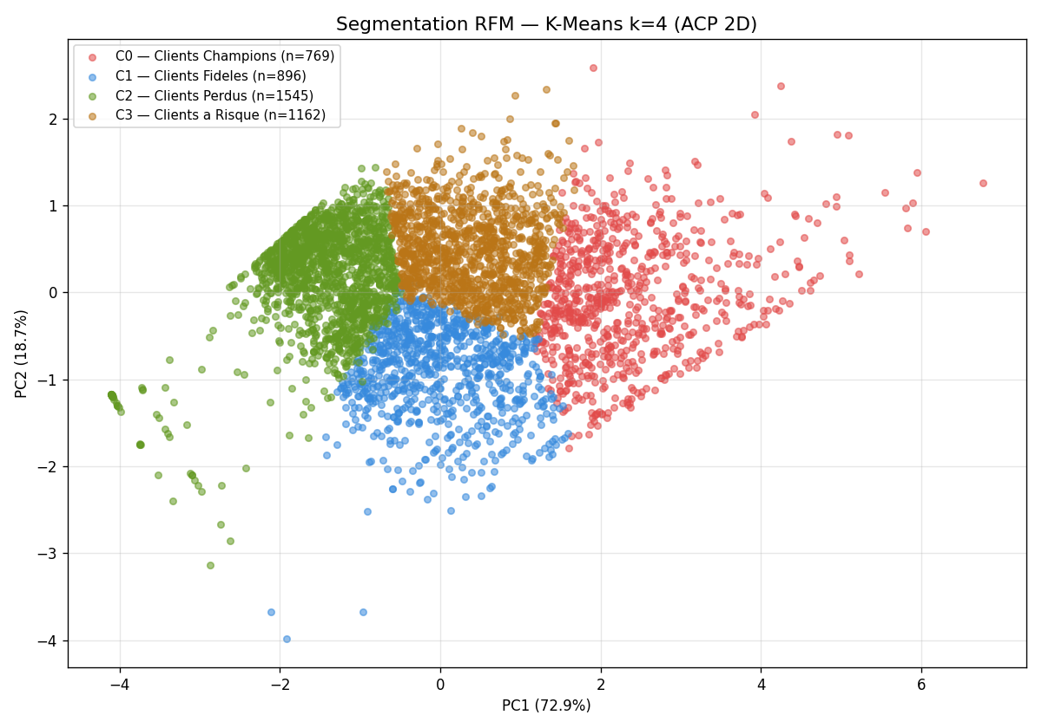
Clustering RFM — K-Means (k=4)
Imputation
médiane
K-Means
k=4
StandardScaler
Mapping
segments
Algorithme K-Means Application sur les composantes principales issues de la PCA. Donc K=4 déterminé par méthode du coude
Notes:
4

Slide 8
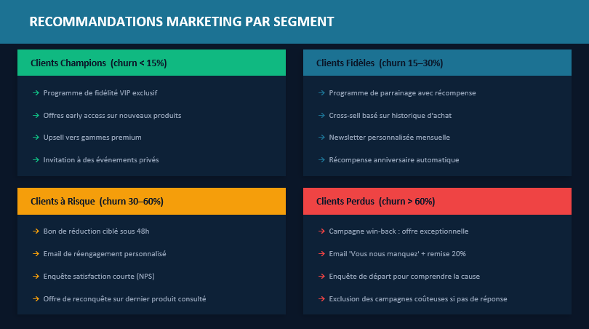

Slide 9
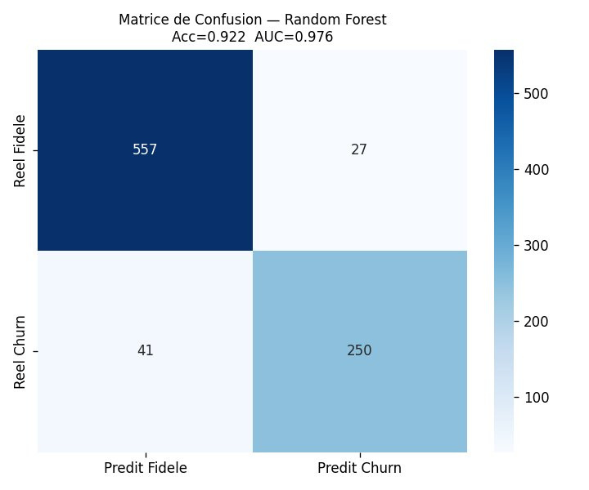
Classification Churn — Random Forest
92.2%
97.6%
88.03%
Accuracy
AUC-ROC
F1 Score
Meilleurs hyperparamètres (GridSearchCV 5-fold)
n_estimators
500
max_depth
30
min_samples_split
2
min_samples_leaf
1
Scoring CV
AUC-ROC
Notes:
5

Slide 10
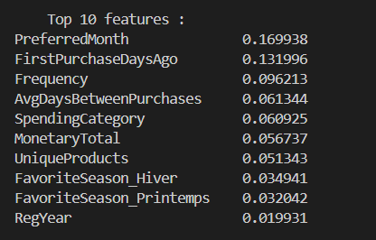
Feature Importance — Top 20
Observations clés
1
PreferredMonth domine avec ~17%
→ signal comportemental fort
2
FirstPurchaseDaysAgo (~13%)
→ importance du cycle de vie client
3
Frequency (~9.6%)
→ confirme la logique RFM
4
AvgDaysBetweenPurchases (~6.1%)
→ capte la régularité d’achat
5
SpendingCategory (~6.0%) et MonetaryTotal (~5.7%)
→ reflètent la valeur client
Notes:
6

Slide 11
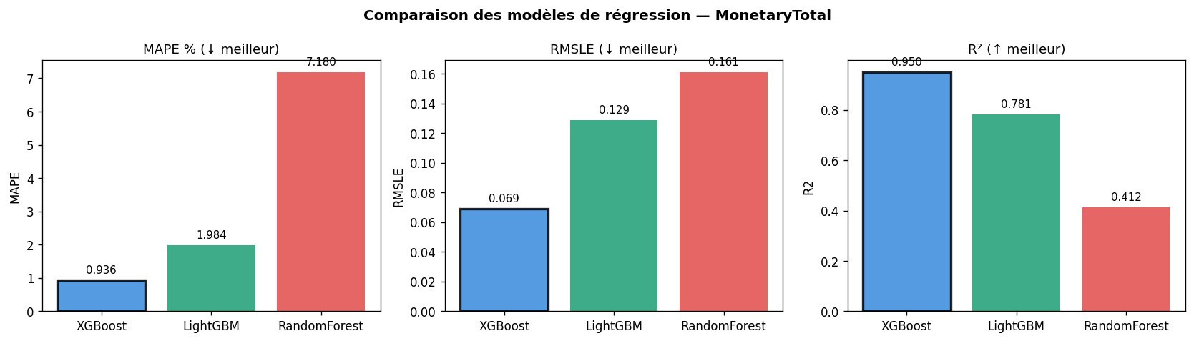
Régression MonetaryTotal — Comparaison Modèles
Modèle | MAPE % | R² | MAE € | Verdict
XGBoost ★ | 0.9% | 0.950 | 141 € | Sélectionné
LightGBM | 2.0% | 0.781 | 249 € | Écarté
Random Forest | 7.2% | 0.412 | 493 € | Écarté
Métrique principale : MAPE — mesure l'erreur en % de la valeur réelle, indépendamment de l'échelle (0–15 000 £)
Notes:
7

Slide 12
Conclusion
Ce projet a permis de mettre en place une approche structurée et opérationnelle de la data science au service des enjeux métier. En combinant segmentation, prédiction et estimation de valeur, nous avons construit un ensemble cohérent d’outils d’aide à la décision.
Les résultats obtenus montrent que les modèles ne se limitent pas à une performance technique élevée, mais offrent surtout une capacité réelle à améliorer les actions marketing et commerciales : mieux cibler, anticiper les comportements clients et optimiser l’allocation des ressources.
Notes:
10

Slide 13
Merci pour votre attetion
Notes:
10

